Slide 1
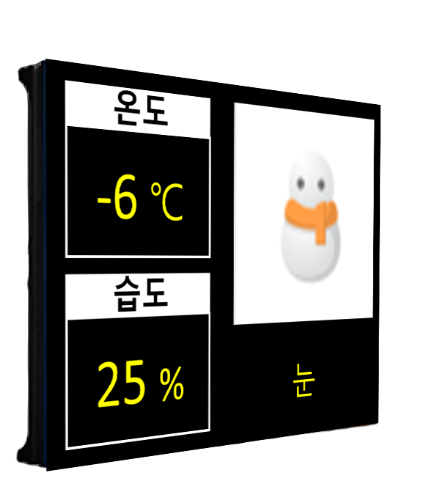
Outdoor LED Display
HED-2700
Professional LED Display System
FEATURE
IP 65 등급의 방진 방수 설계 적용으로 날씨 영향을 받지 않는 안정적 운영 가능
외부 설치에 적합한 4,000 ~ 7,500 nit 의 밝은 화면 구성
SPECIFICATION
항목 | 세부내용
Pixel Pith | 3.0 mm
Chip Type | SMD-in-RGB
Resolution | 212 x 212 Pixels
Size | 640 x 640 x 150
Material | EGI
Current Power | (Max) 400 W / (Aver) 160 W
Brightness | 5,000 cd/ ㎡
Ingress Protection | IP 65
Refresh Rate | 3,840 Hz
Gray Scale | 14 Bit
Drive Mode | 1 / 13 scan
Viewing Angle | 160 º / 160 º
Operation Temp | -20 ℃ ~ 60 ℃
Input Voltage | AC 110V ~ AC 220V
Weight | 15 Kg
서울시 동작구 상도로 17 동화빌딩
TEL : 02-825-0300 FAX: 02-825-1141
www.dhe-av.co.kr

